Slide 1
CYPRESS
“The web has evolved. Finally, testing has too.”

Slide 2
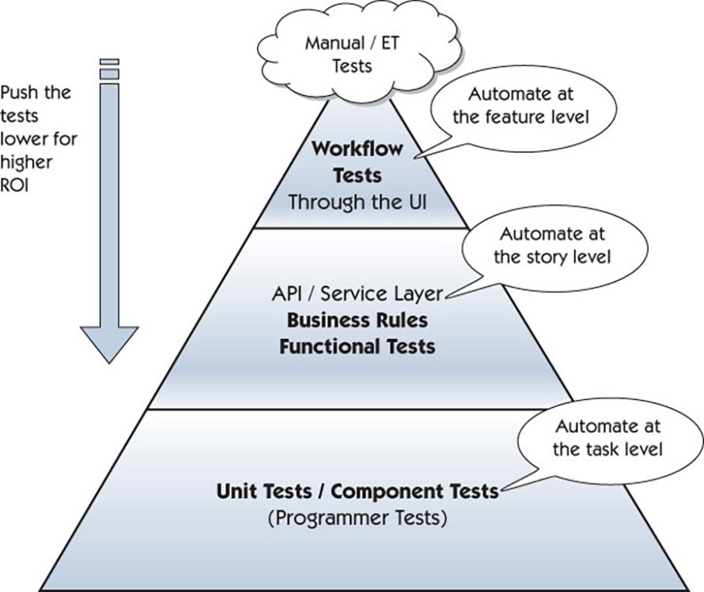
I) Un framework de test E2E, c’est quoi ?
Tests unitaires : niveau fonction
Test Integration : niveau component connection
Test E2E : niveau application
Coût augmente avec le niveau

Slide 3
Avantages d’un framework de tests automatisés :
Reutilisabilité du code
Couverture de test maximale
Scenario business-cases
Faible coût de maintenance
Intervention manuel minime
Facilité de rapport de bugs

Slide 4
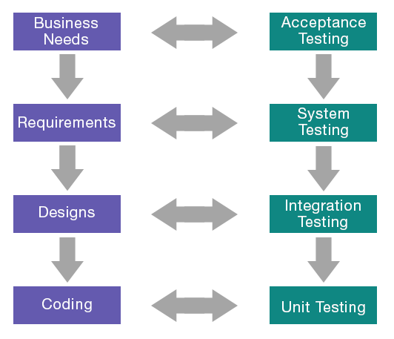
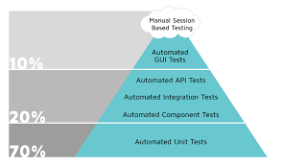
Best practices
Le test E2E doit completer les tests unitaires et d’integration, moins couteux.
Les tests E2E sont des réalisés au niveau de la feature.

Slide 5
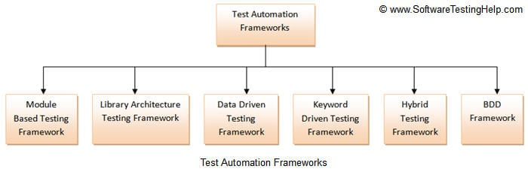
Conception d’un framework E2E :
challenge de rapidité, end-to-end tests sont souvent tres lent à s’executer
UI break test
Choisir les bons selectors

Slide 6
Cypress
Javascript end-to-end testing framework, parfait pour angular, react et vue
Basé sur plusieurs open-source testing library (Mocha, Chai, Chai-jQuery, SinonJS …)
Gratuit (sauf dashboard service) & open-source
Compatible avec chrome, edge et firefox(beta)

Slide 7
II) Historique du framework Cypress
Projet initié par Brian Mann en 2014 (après sondage aux développeurs)
1er release en 2018

Slide 8
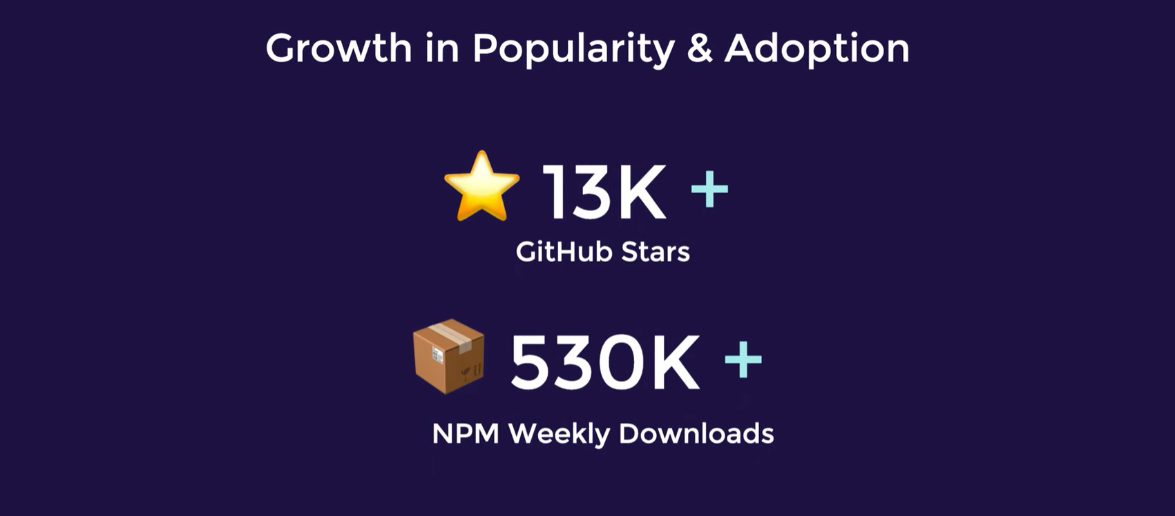
La popularité du framework
Tres Populaire dans la communauté javascript

Slide 9
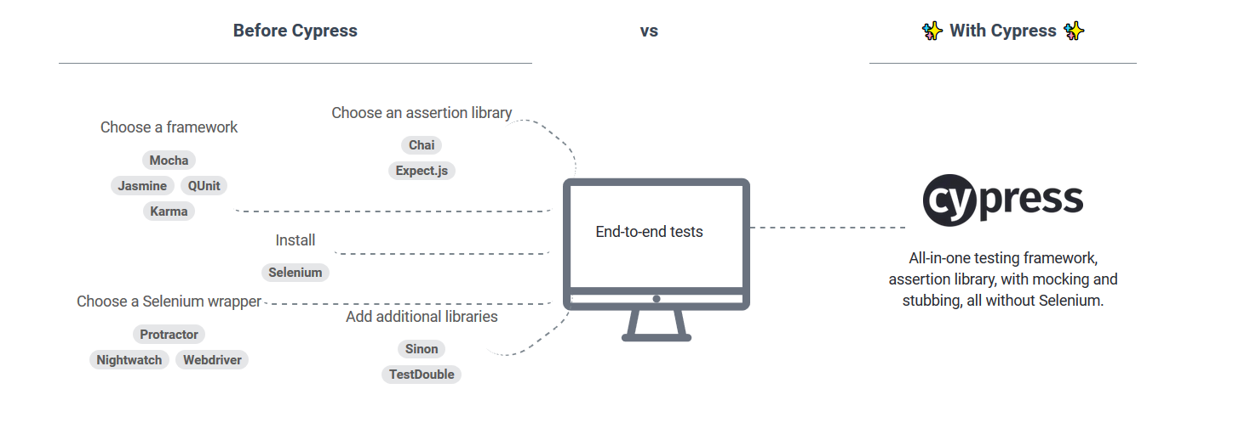
end-to-end autotests all in one

Slide 10
III) Compare Cypress with others tools on the market
Architecture de cypress
Les autres outils de tests (comme selenium utilisent un webdriver qui executant les commandes à distance.
Cypress se lance dans la même run-loop que son parent, dans le navigateur => plus rapide
Asynchrone, + facile pour tester les app web async tel que angularjs

Slide 11
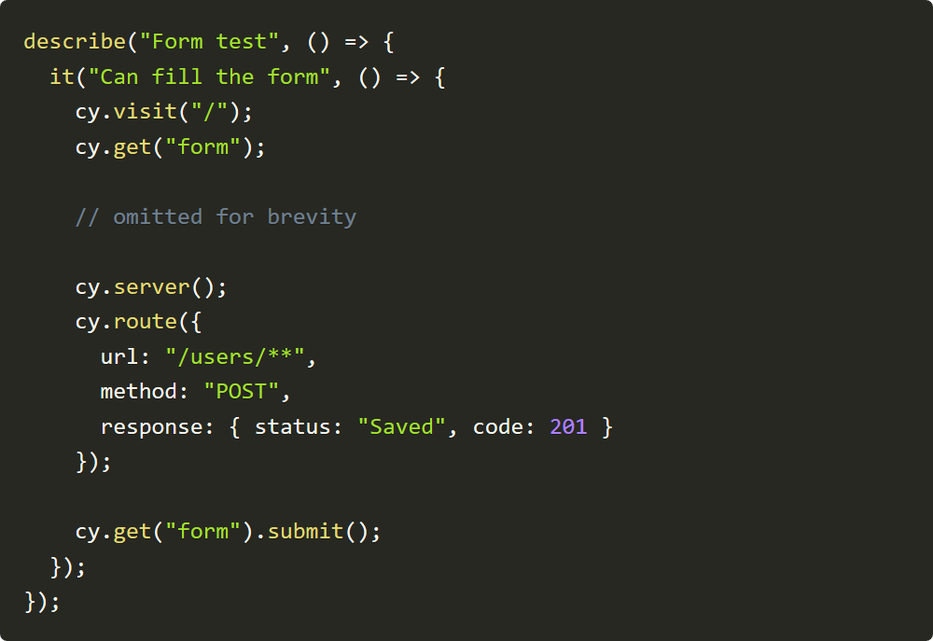
2) Stubbing XHR requests with Cypress
Cypress peut intercepter les requetes ajax afin de moquer leurs réponses

Slide 12

Simple à utiliser et installer
Installer
Run
Il n’y a pas de retry/timeout de requête à implémenter, ni de « wrapper » pour les tests end to end.

Slide 13
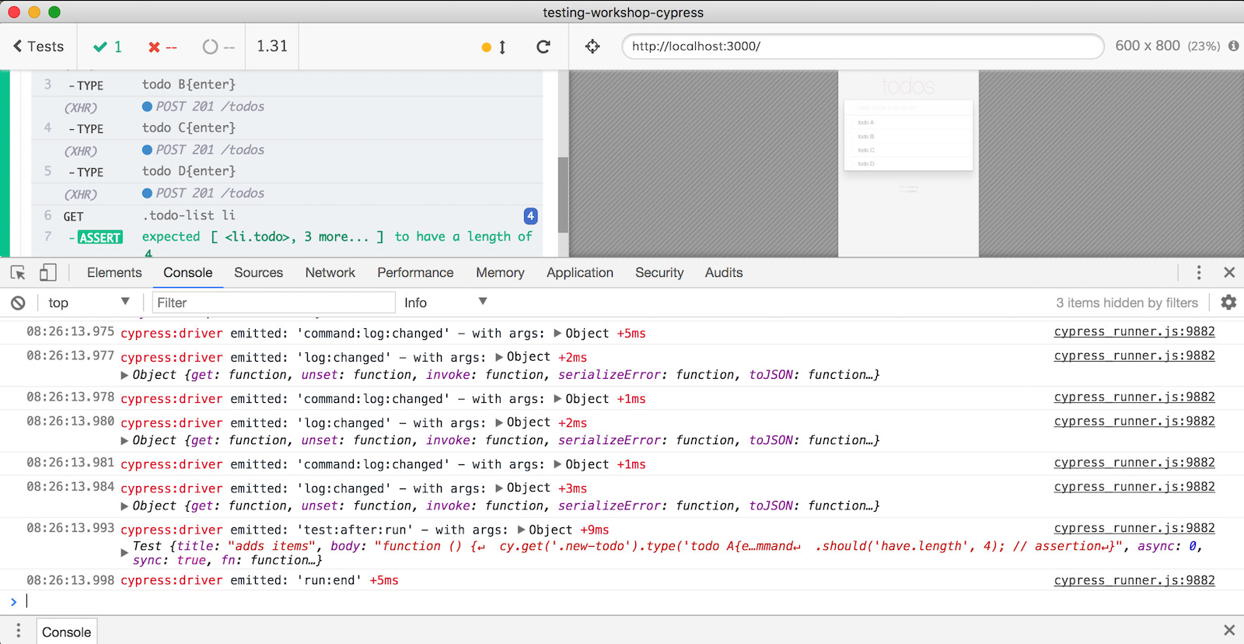
Faciliter de diagnostiquer une erreur avec cypress

Slide 14
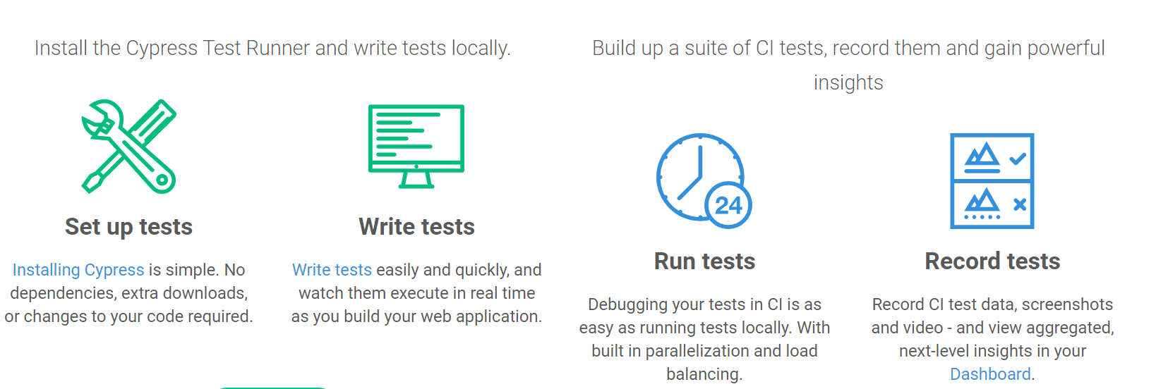

Slide 15
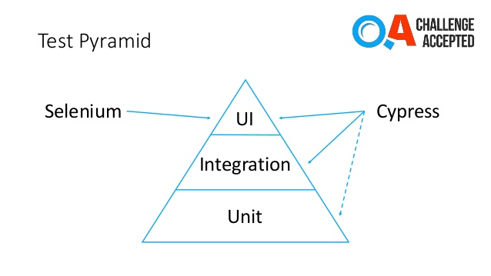
Cypress VS Selenium :
Selenium : présent depuis longtemps (sortie en 2004)

Slide 16
Selenium | Cypress
+ compatible avec beaucoup de languages(c#, Java,ruby… | + architecture basé JS asynchrone
+ multi-browsers | + très simple à installer/ utiliser
+ tests en // | + developer-friendly
- flakeness | + pas de manuel wait ou retry

Slide 17
IV) Features de cypress
Library des plugins
https://docs.cypress.io/plugins/

Slide 18
Record tests :
Videos
Cypress-image-snapshot
Utiliser cy.ntlm pour se loguer via l’authentification windows NTLM
Vérifier un fichier à télécharger

Slide 19
DEMO

